Slide 1
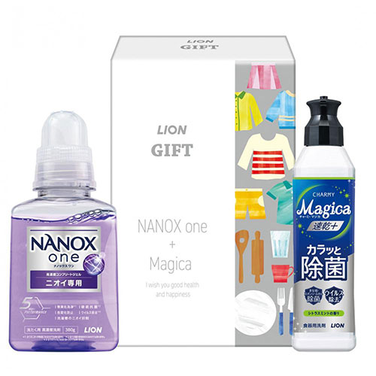


【提案書】
ライオンプチギフト2点セット
特徴
食器用洗剤チャーミーマジカと、洗濯用洗剤ナノックスワンのニオイ専用がセットになったライオンプチギフト2点セット。どちらも日常的に使うものだから、喜ばれること間違いなし。
納期
納期スペース
仕様
包装：化粧箱入り
備考：<セット内容> ・NANOXoneニオイ専用380g×1 ・CHARMYMagica220ml(速乾+カラッと除菌シトラスミントの香り)×1 ライオン製品各種取混ぜ2カートン以上にてお申し込みください。
お見積
お見積りスペース

